Slide 1
群创体检导检叫号系统
1
护士分诊台
目录
CONTENTS
2
医生呼叫端

Slide 2
01
护士分诊台
PART
ONE
  系统流程操作说明
  系统功能介绍说明

Slide 3
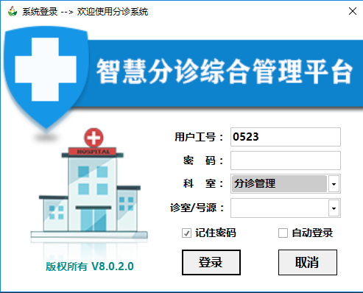
01
护士分诊台
输入医生工号，如果该医生包含护士分诊台权限，科室就会自动选择分诊管理，然后输入正确的密码即可登录

Slide 4
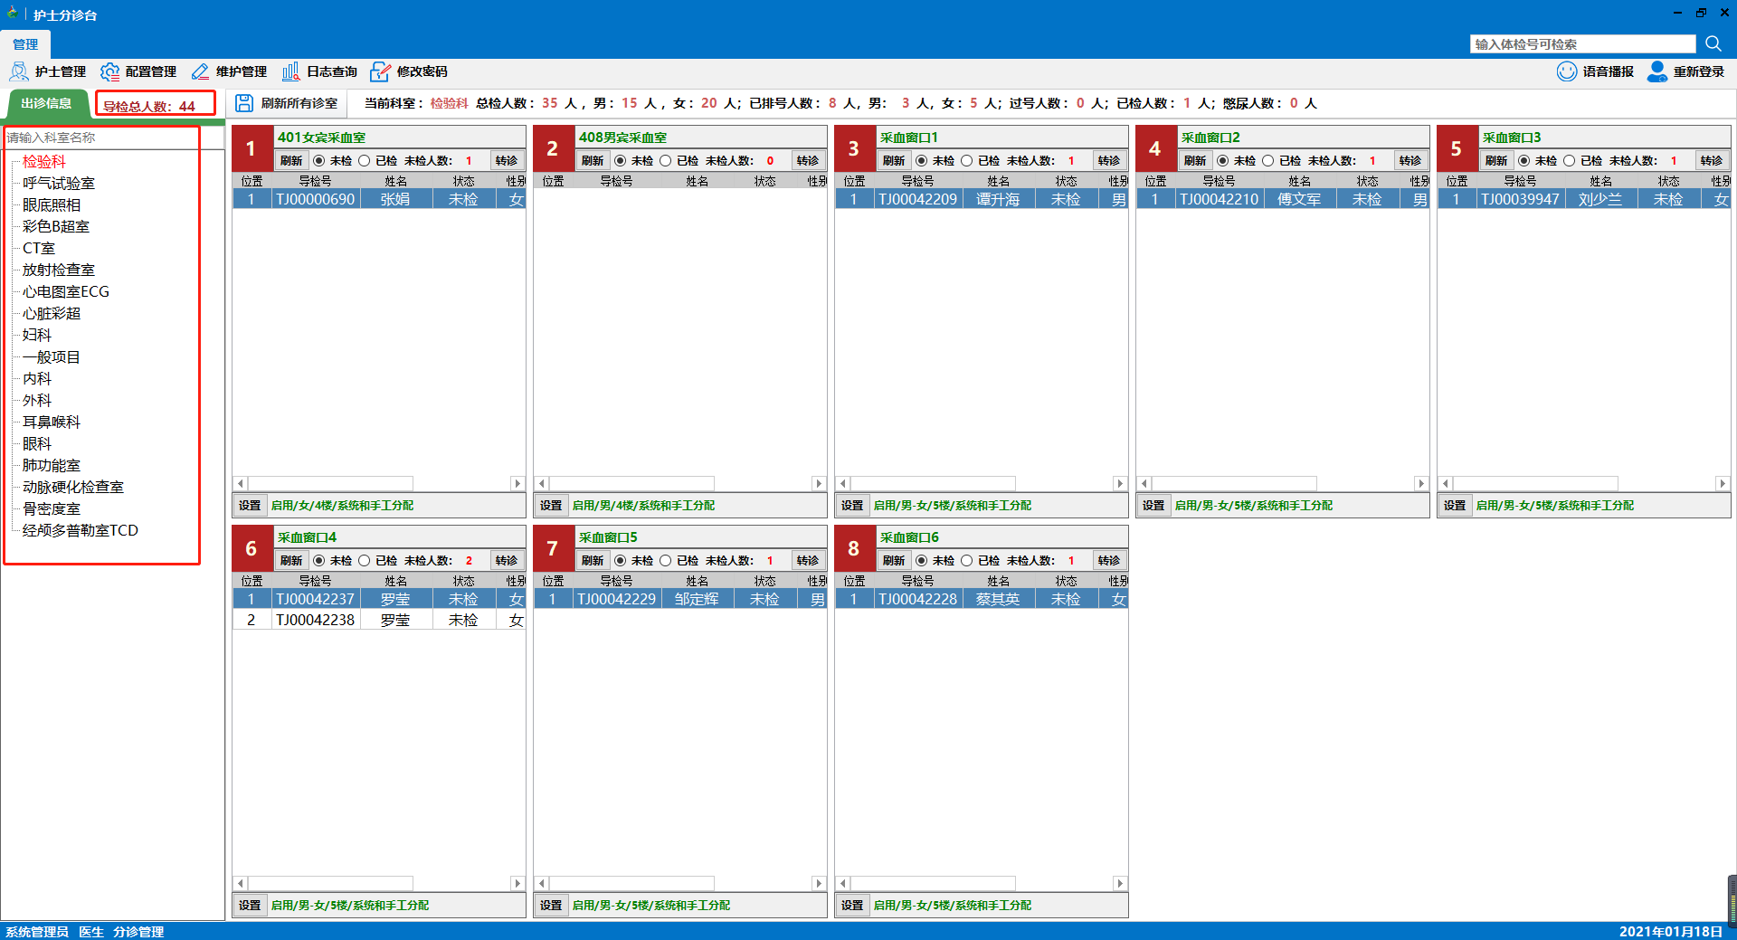
01
护士分诊台
实时显示当前导检的总人数
实时显示当前登录账号能进行管理的科室，输入科室名称后按回车键可以进行模糊查询科室。点击科室后，右边可显示当前科室下所有的诊室
当前登录人员的信息

Slide 5
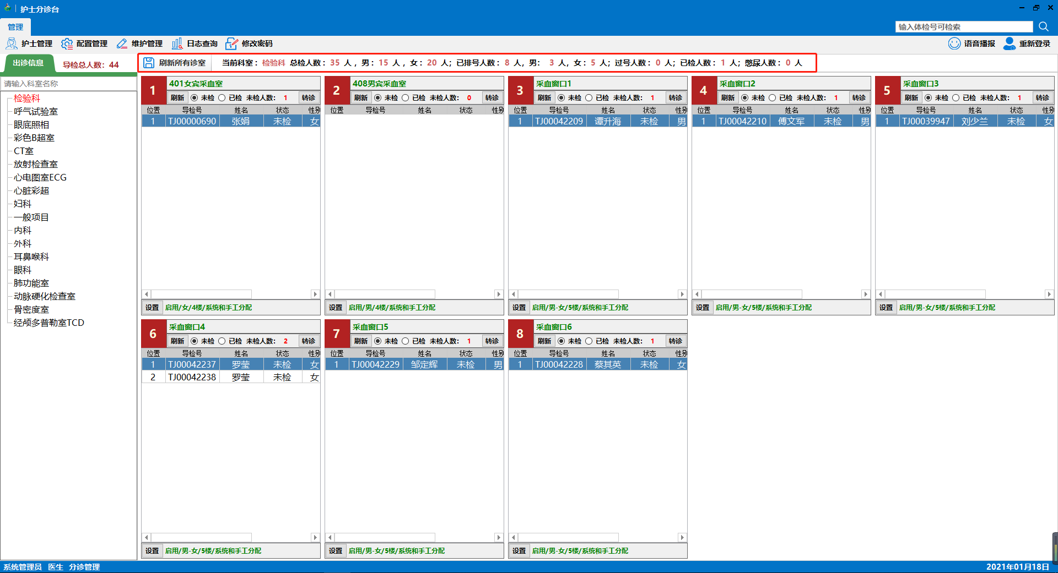
01
护士分诊台
点击科室后，此处即显示当前科室下的相关人数的信息，点击“刷新所有诊室”按钮即可刷新当前科室下的所有诊室信息和相关人数信息。注：每个诊室都会定时刷新获取最新的信息

Slide 6
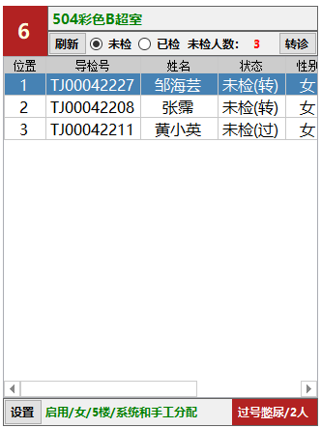
01
护士分诊台
点击“刷新”可以刷新当前诊室的所有信息
未检：代表正在排号中的客户；已检：代表已经检查完当前项目的客户。可以进行切换查询相对应状态的客户项目队列和人数
按规定好的顺序对诊室进行排序，红色的背景代表当前诊室是启用的状态，灰色代表当前诊室是未启用，未启用的诊室不会分配客户进行排队
点击转诊可以将未检状态的客户的项目进行批量转到同一科室下的已启用的诊室里
未检：代表分配到当前诊室的客户；
未检(转)：代表其它诊室转诊的客户；未检(过)：代表过号归队的客户；
未检(尿)：代表憋尿归队的客户。
当前登录医生是否拥有诊室维护权限，拥有则显示设置按钮，可以对当前诊室进行修改性别、楼层等设置，保存即可修改，否则不显示设置按钮
如果当前诊室存在已过号和憋尿中的客户，此处显示，否则不会显示。点击可以查看当前诊室已过号和憋尿中的客户队列

Slide 7

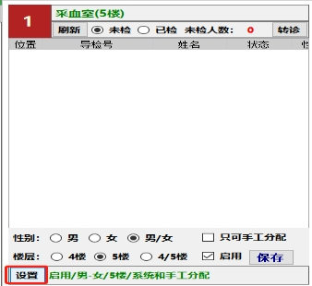
01
护士分诊台
诊室配置
根据诊室情况设置性别，例如：设置“男”，只分配男性客户进该诊室
“只可手工分配”，若勾上，该诊室将不再接受分配客户
若勾上，代表该诊室启用，可进行客户分配；若不启用，将√去掉即不启用
根据诊室情况设置楼层

Slide 8
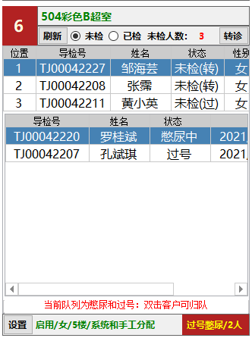
01
护士分诊台
过号、憋尿归队
点击后可以查看憋尿中和过号客户的队列信息，再次点击即可隐藏，双击客户可以进行相应的归队操作

Slide 9
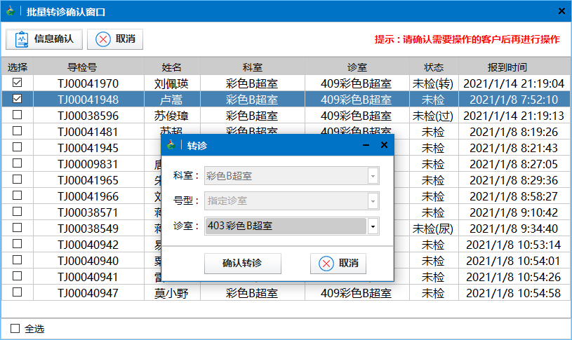
01
护士分诊台
转诊
点击“转诊”后打开批量转诊确认窗口，只能对属于未检状态的客户进行转诊
选中需要转诊的客户，然后点击信息确认
选中诊室下拉中需要转诊到的诊室，点击“确认转诊”即可。转诊规则根据配置的规则进行排队：固定在前、固定在队末、间隔插队

Slide 10
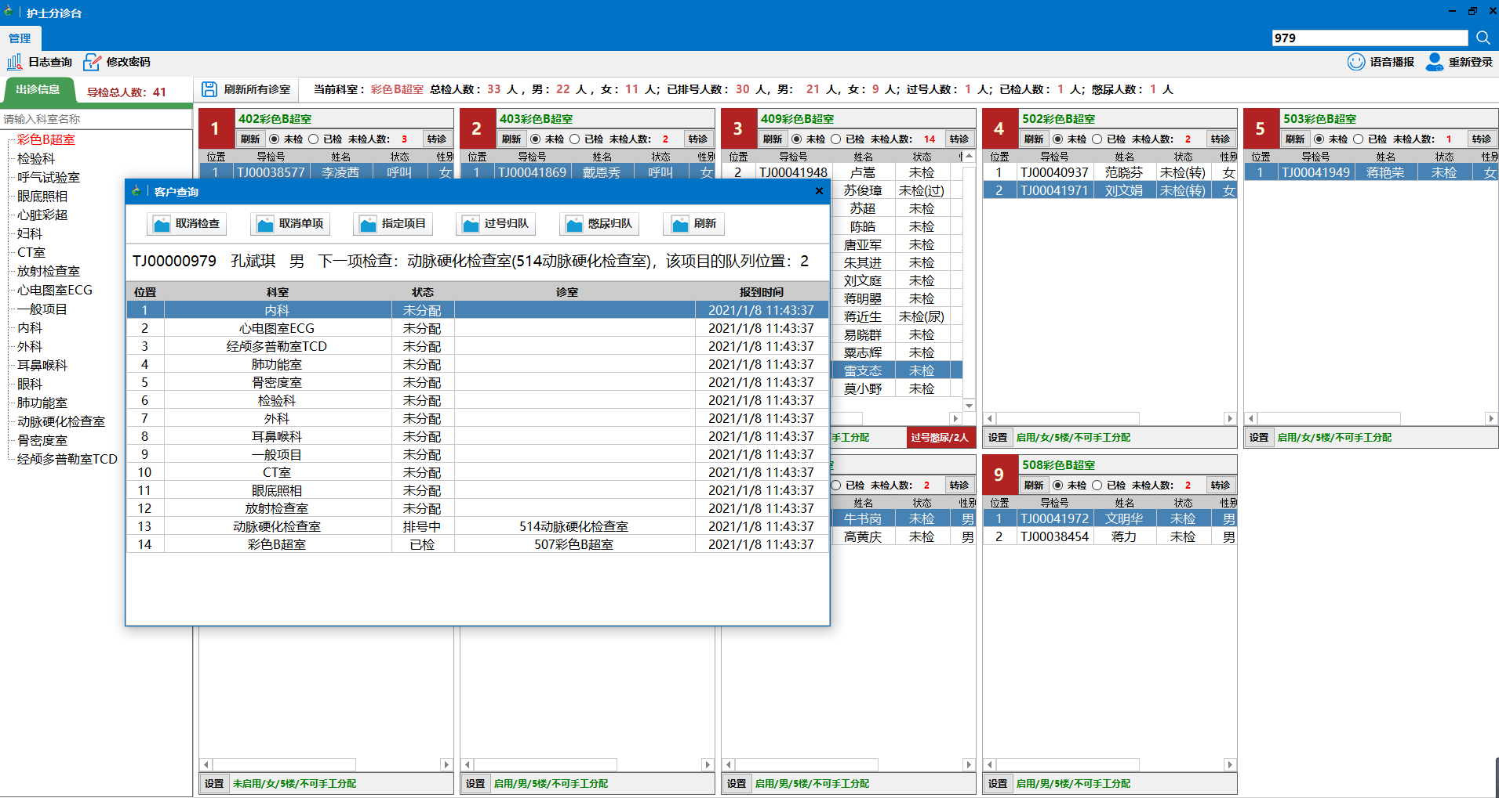
01
护士分诊台
定位查询某个客户
输入完整的体检号可以进行查询当前客户的所有检查项目以及对应的操作
点击“取消检查”可以取消当前客户的所有检查项目
点击“取消单项”可以对当前选中的项目进行取消
点击“指定项目”可以对当前选中的项目进行指定下一项检查
点击“过号归队”只可以对已过号的项目进行归队
点击“憋尿归队”只可以对憋尿中的项目进行归队
点击“刷新”可以刷新当前客户的所有检查项目信息

Slide 11
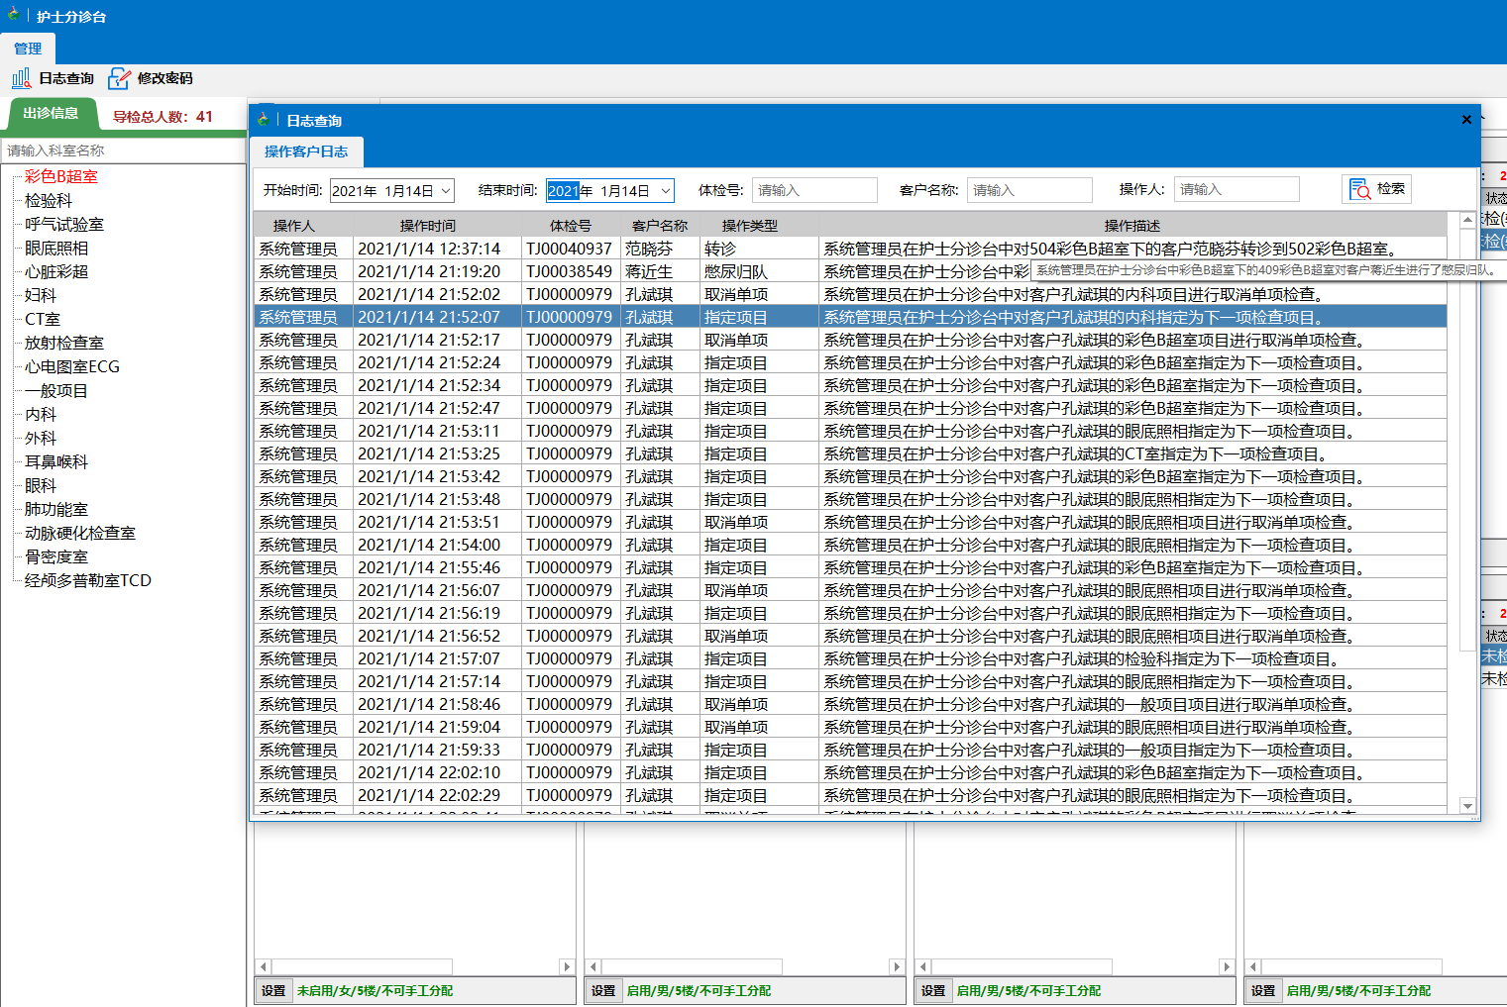
01
护士分诊台
日志查询
点击“日志查询”打开日志查询窗口，该日志记录了对客户操作的所有信息
这里可以根据操作时间，体检号，客户名称，操作人进行模糊查询出需要的日志信息

Slide 12
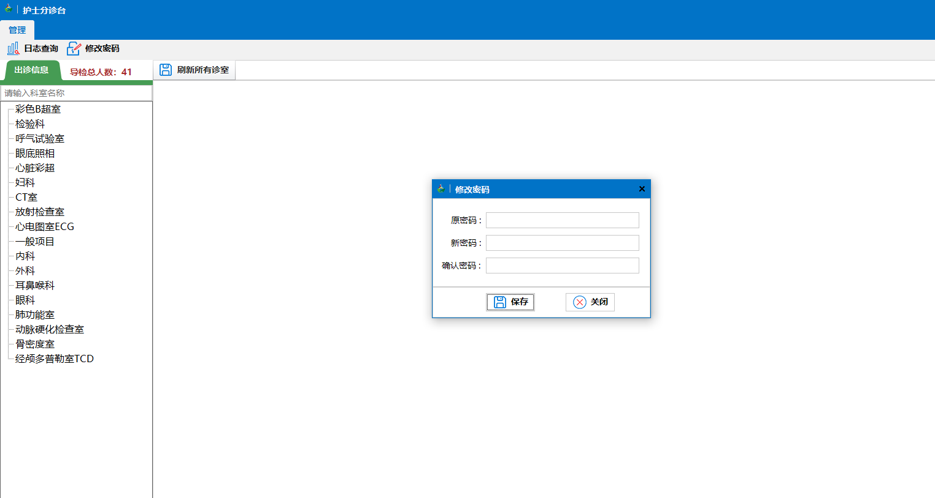
01
护士分诊台
修改密码
点击“修改密码”打开修改密码窗口
输入相对应的密码保存后重新登录即可

Slide 13
02
医生呼叫端
PART
TWO
  系统流程操作说明
  系统功能介绍说明

Slide 14
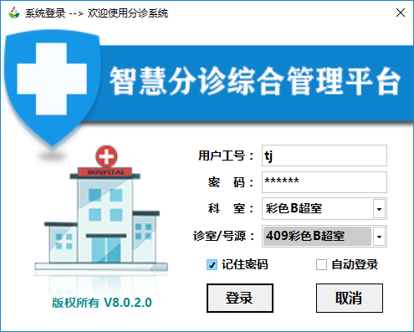
02
医生呼叫端
如果配置文件里配置了科室和诊室，输入医生工号就会自动选择配置文件中的科室和诊室，只能登录配置好的科室和诊室，如果没有就可以选择科室和诊室，然后输入正确的密码即可登录

Slide 15
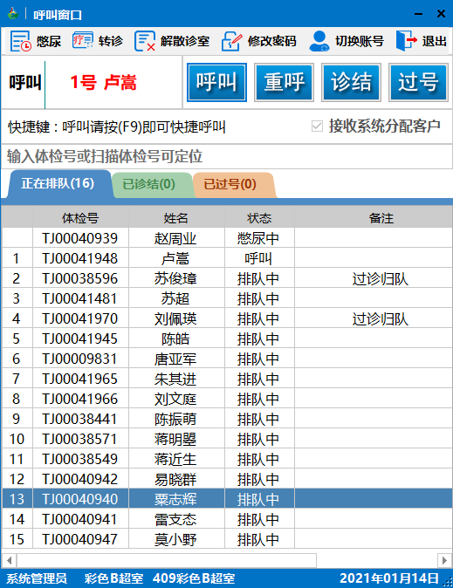
02
医生呼叫端
点击“解散诊室”，对当前诊室进行禁用，如果该诊室有未检的客户，将客户自动重新分配至所有诊室检查时间最少的诊室
点击“憋尿”只能对呼叫中的客户进行憋尿
点击“呼叫”对正在排队，队列中状态为排队中，并且是第一位的客户进行呼叫，如果有正在呼叫中的客户要对该客户进行诊结或过号才能呼叫下一位客户
呼叫客户未到，点击“过号”
点击“重呼”会对呼叫中的客户进行重呼
检查完毕，点击“诊结”，提示下一项检查后，再点“呼叫”下一位
显示医生登录的信息

Slide 16
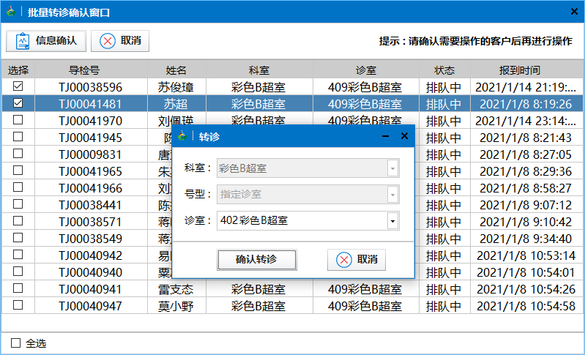
02
医生呼叫端
点击“转诊”后打开批量转诊确认窗口，只能对属于排队中的客户进行转诊
选中需要转诊的客户，然后点击信息确认
选中诊室下拉中需要转诊到的诊室，点击确认转诊即可

Slide 17
02
医生呼叫端
点击修改密码可以进行修改密码
输入完整的体检号可以进行查询当前客户的所有检查项目以及对应的操作
是否接收系统分配客户
点击切换排队中，已诊结，已过号的客户队列信息
憋尿中的客户会显示在正在排队队列中的前面

Slide 18
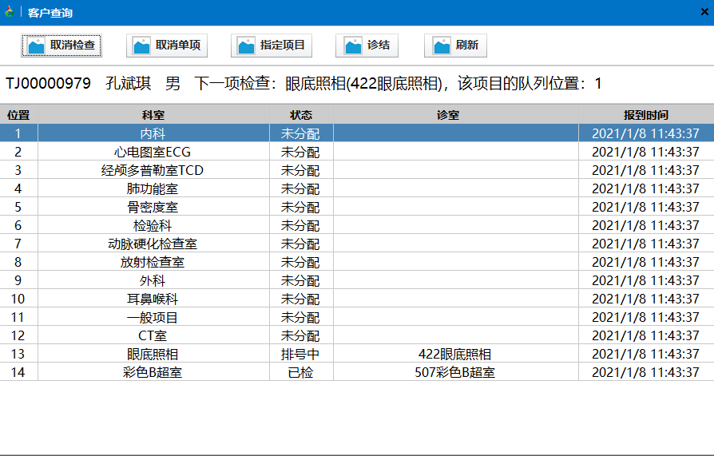
02
医生呼叫端
在搜索框里输入客户体检号后就打开这个窗体，并显示客户的信息
点击“取消检查”可以取消当前客户的所有检查项目
点击“取消单项”可以对当前选中的项目进行取消
点击“指定项目”可以对当前选中的项目进行指定下一项检查
点击“诊结”只能对排号中并且是同一科室下的才能进行诊结
点击“刷新”可以刷新当前客户的所有检查项目信息

Slide 19
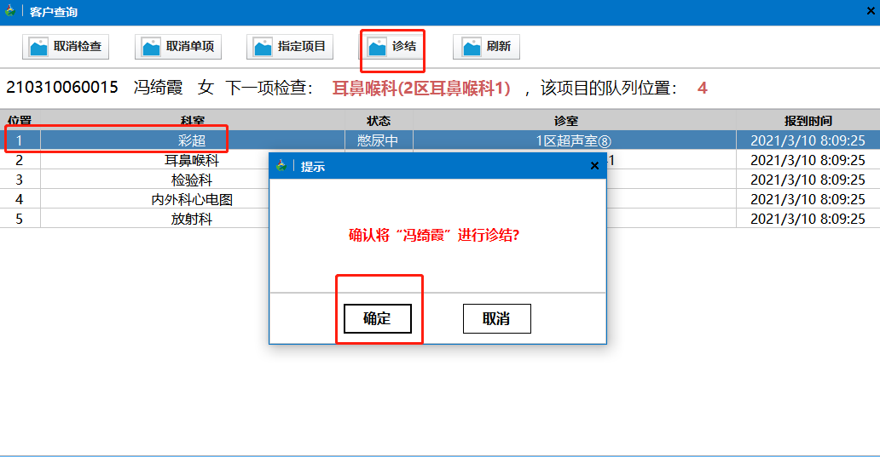
02
医生呼叫端

Slide 20

THANKS
总结完毕！
Chinese companies will no longer remain in the hard stage and they are also promoting a culture Chinese companies will no longer remain
in the hard stage and they are also wang ling yan a culture
| 新品发布 | 商务报告 | 项目展示| 商务展示 |
2021年01月15日

